Slide 1
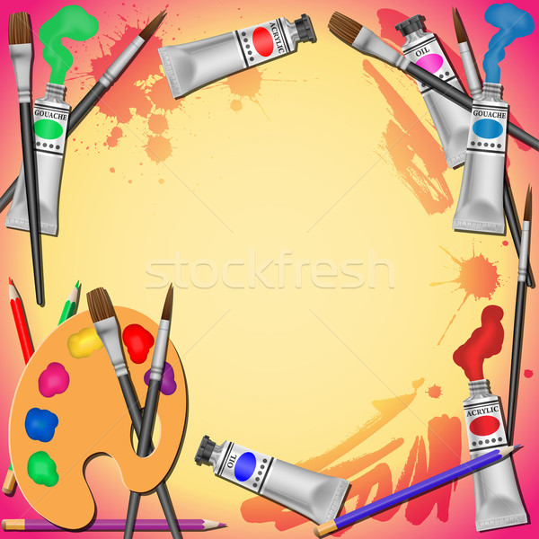
Викторина для детей подготовительной к школе группы
«Мировые шедевры – детям»
МДОУ д/с № 15 «Огонек» городского округа город Буй
Подготовила: воспитатель по ИЗОдеятельности
Тубис Н. В.

Slide 2
Автор | Тубис Наталия Валентиновна
Место работы | Муниципальное дошкольное образовательное учреждение д/с № 15 «Огонёк» городского округа город Буй Костромской области
Предмет | Художественно – эстетическое развитие
группа | дети дошкольного возраста
Название материала | Интерактивна я викторина «Мировые шедевры детям»
Вид ресурса | Интерактивная презентация
Цель, задачи авторского материала | Помочь детям закрепить знания о мировых художественных шедеврах европейских художниках
Среда, редактор, в котором выполнен продукт | Microsoft PowerPoint 2007; Тип файла презентация; Формат *.pptx
Необходимое оборудование | Компьютер,интерактивная доска
Как реализуется на занятии (время и место, форма использования) | Непосредственно образовательная деятельность по образовательной области «Художественно – эстетическое развитие» на закрепление материала, совместная деятельность
Пояснительная записка к интерактивному упражнению
«Мировые шедевры детям»

Slide 3
Комплектация работы | Пояснительная записка с методическими рекомендациями.
Краткое описание | С помощью упражнения дети закрепляют знания о художниках и их произведениях живописи.
Методические рекомендации по использованию | Ресурс используется для закрепления знаний о жанрах живописи. Для развития художественного вкуса Для детей дошкольного возраста такая форма использования ресурса доступна и интересна.
Список используемых источников | Журнал «Цветной мир» под редакцией Лыковой И.А.
Аннотация к интерактивной викторине «Мировые шедевры - детям»
Игра предназначена для детей старшего и подготовительного к школе возраста. Переход от слайда к слайду выполняется щелчком. На слайдах, под палитрой красок у Весёлого карандаша спрятаны задания.
1 – какому жанру живописи принадлежит , та или иная картина?
2 – кто автор картины?
3 – найти фрагмент принадлежащий картине?
4 – выбрать палитру красок для картины?

Slide 4
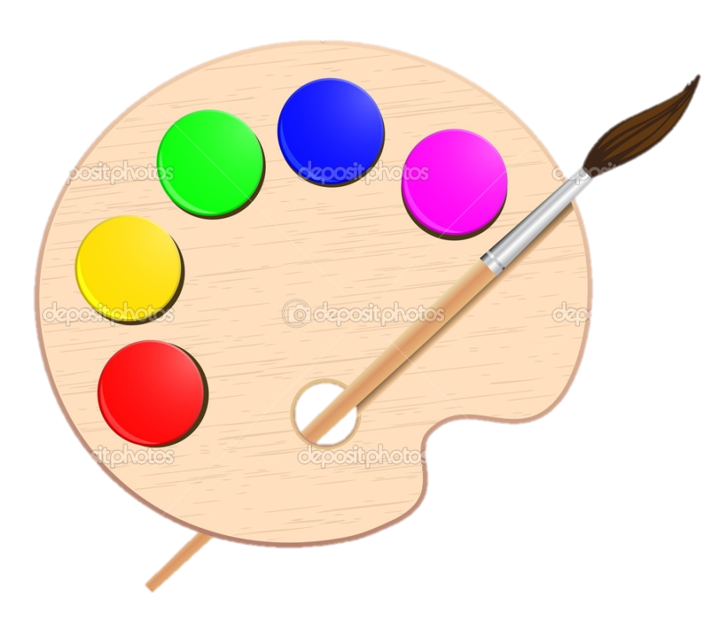

Slide 5
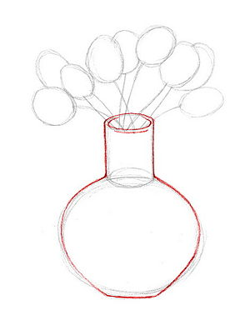
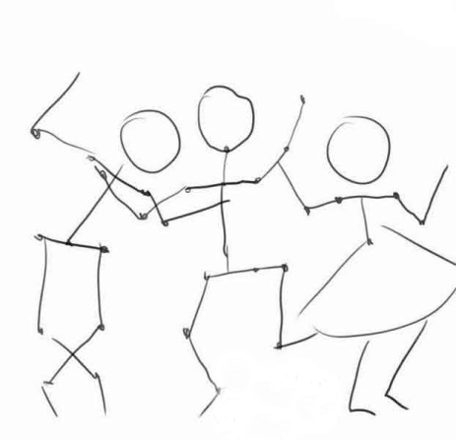
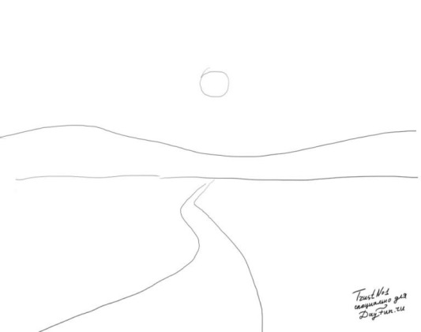
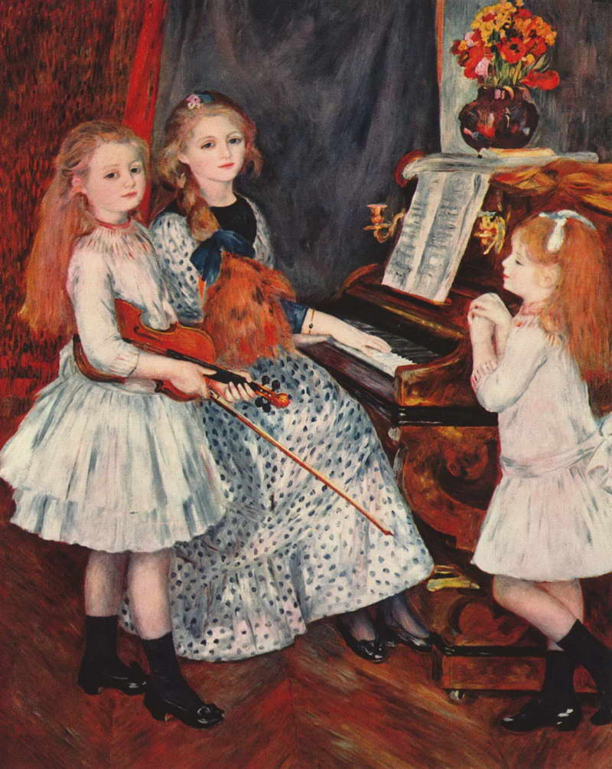
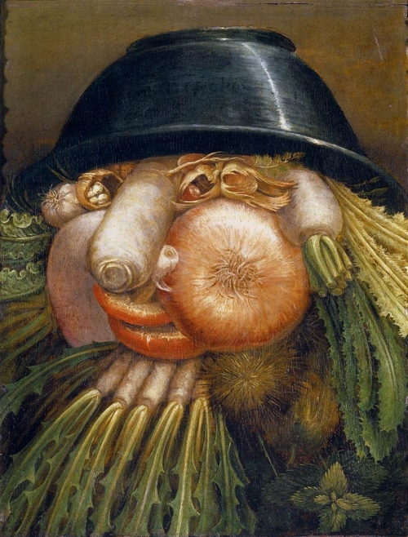
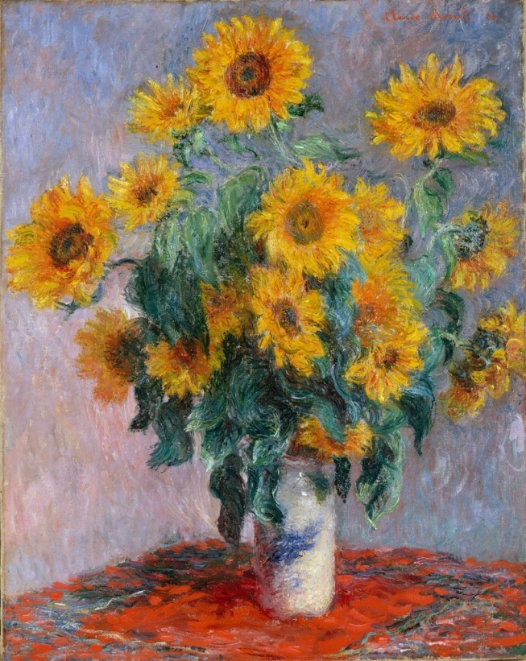
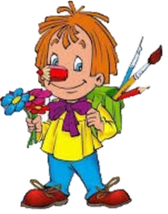

Slide 6
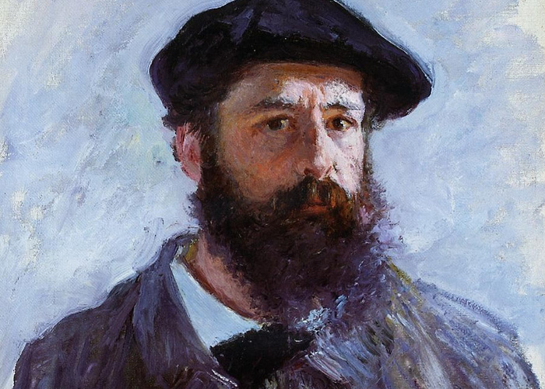
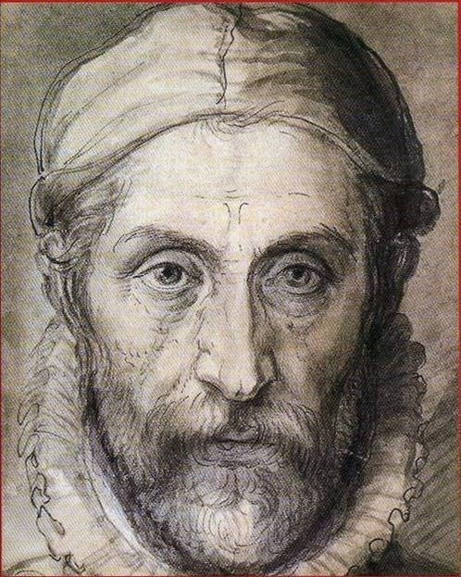
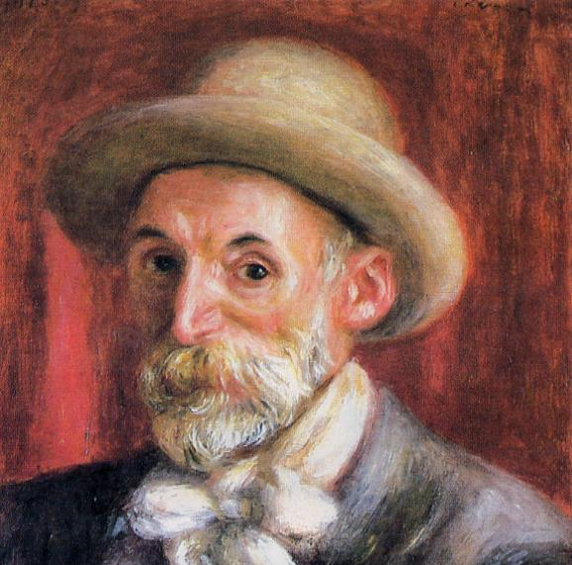

Slide 18
Молодцы!

